Slide 1
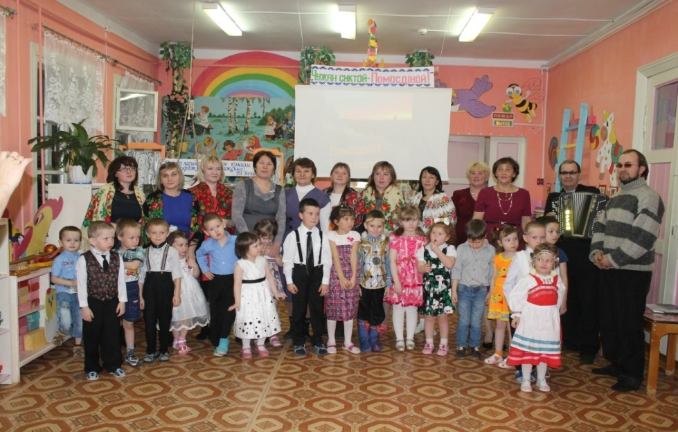
Внедрение нетрадиционных форм взаимодействия ДОО с семьями воспитанников
Презентацию подготовила воспитатель
Муниципального дошкольного образовательного учреждения «Детский сад № 2» с. Помоздино. Усть – Куломского района Республики Коми. Тел.97 – 4-83.
Селиванова Евдокия Ивановна
Оформление презентации – Осипова И.Н. (муз. руководитель)
Декабрь 2016 г

Slide 2
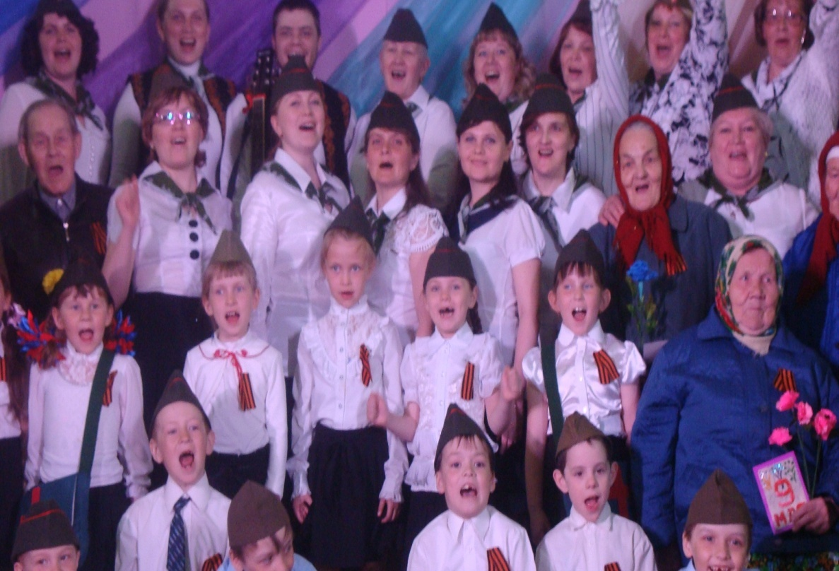
Проблема:
Неумение педагогов находить
и систематизировать различные формы взаимодействия ДОО
с семьями воспитанников.

Slide 3
Цель: Систематизация представлений у педагогов о нетрадиционных формах взаимодействия ДОУ с семьями воспитанников.
Задачи:
Познакомить педагогов с некоторыми формами взаимодействия с семьями воспитанников, которые оказывают необходимую поддержку в развитии ребенка при решении общих задач воспитания.
Закрепить знания участников мастер – класса о создании в детском саду условий для разнообразного по содержанию и формам сотрудничества, способствующего развитию конструктивного взаимодействия педагогов и родителей с детьми.
Повысить профессиональную компетентность участников мастер – класса.

Slide 4
Нетрадиционные формы взаимодействия: (разноцветные надписи) - формы взаимодействия, которые уже использовала в своей работе с родителями.
Сайт детского сада и группы.
Проектная деятельность.
Круглый стол
Конференции.
Выпуски семейных газет и плакатов.
Игры – встречи.
Проведение мастер – классов.
Почта доверия.
Семинары – практикумы.
Фотовыставки.
Проведение акций.
Вечер вопросов и ответов.
Родительские и педагогические чтения.
Совместные прогулки и экскурсии.
Выставка семейных реликвий.
Брошюрки, листовки и буклеты.

Slide 5
Проектная деятельность
Нетрадиционные формы взаимодействия:
Проектирование позволяет взращивать новые формы общности педагогов, детей и родителей, решая различные проблемы воспитания ребенка, как в семье, так и детском саду.
Проектирование помогает учиться работать в «команде».
Проектирование развивает партнерские отношения с семьей.

Slide 6
Таблица «Взаимодействие детского сада с семьями»,

Slide 7
«Солнышко с лучиками», где отмечаются «цветочками» достижения детей в каждом проекте

Slide 8
Индивидуальные беседы.
Мы убедились, что ничто не может заменить личное общение педагога с родителями.
Это получение максимально возможной информации:
об актуальном состоянии и особенностях развития ребенка;
об особенностях и приоритетах семейного воспитания;
о потребностях и запросах семьи в воспитании и развитии ребенка;
о возможностях конструктивного участия семьи в работе детского сада.

Slide 9
Анкетирование и опросы.
Это - форма изучения потребности семьи, их удовлетворенность этими потребностями;
Это – выяснение, как и где можно вовлечь родителей в образовательную работу детского сада, исходя из их желаний и возможностей.

Slide 10
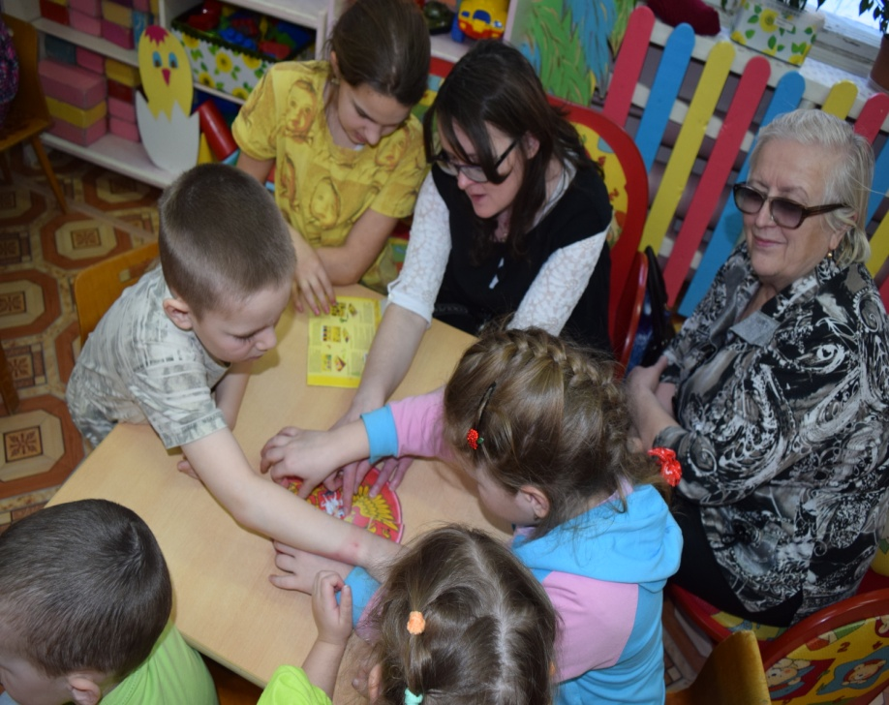
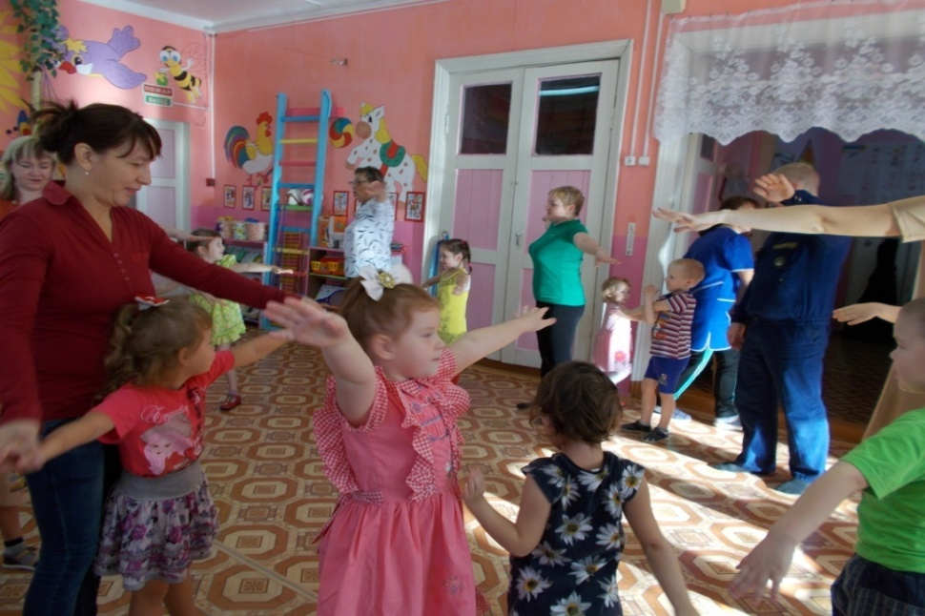
День открытых дверей.

Slide 11
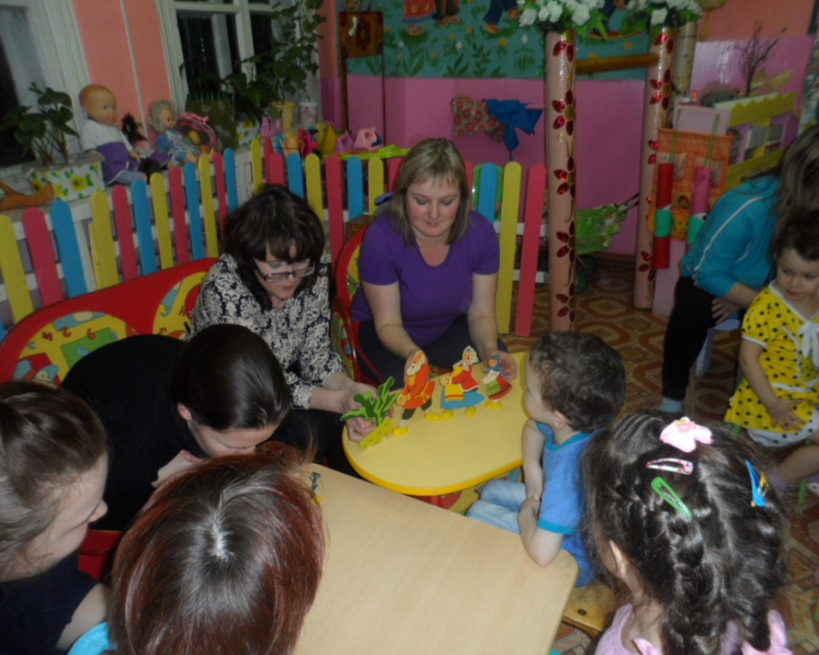
Родительские собрания.

Slide 12
Родительские собрания.
Родительское собрание
«Патриотическое воспитание».

Slide 13
Обеспечение родителей информацией.

Slide 14
Нетрадиционные формы взаимодействия:
Приложение № 1
Уважаемые взрослые!
Мы будем рады видеть вас
11 ноября в 16.30ч. в нашей группе, где покажут свое мастерство по проведению коми народных игр родители нашей группы.
Мы с удовольствием включим вас в наши игры и услышим ваши идеи, ответим на ваши вопросы.
Мы будем рады, если у вас возникнет желание самим поделиться своим мастерством.
Мы вас ждем! Ваши дочки и сыночки…

Slide 15
Нетрадиционные формы взаимодействия:
Дорогие мамы и папы!
Мы, ваши дети решили начать новый проект и узнать как можно больше о праздновании Нового года не только в нашей стране, но и в различных странах.
В нашей группе есть альбом, где мы уже начали собирать информацию о праздновании Нового года в различных странах.
Нам очень нужно все, что поможет больше узнать об этом:
Вырезки из журналов;
Фотографии или иллюстрации о праздновании нового года в других странах;
Видеофильмы;
В нашей группе мало книжек про Новый год.
Давайте принесем в группу книги, в которых рассказывается о зиме, про новогодний праздник.
Мы будем рады, если у вас появится желание для участия в проекте; если вы предложите свои идеи по теме проекта.
Поделитесь своими знаниями по проекту. Ваша помощь может оказаться не просто полезной, но и неоценимой.
Привлекайте нас к активному, разнообразному участию в подготовке к празднику: вместе с нами сделайте подарки нашим близким; украсите дом к празднику и т. д..
Учите вместе с нами стихи, песни, сценки к утреннику.
Мы будем очень признательны, если вы приготовите костюмы для утренника (обратитесь к воспитателю).
Мы надеемся на вас. Ваши «котики», ваши «зайчики»…
Приложение № 1.

Slide 16
Нетрадиционные формы взаимодействия:
Приложение № 1.
Уважаемые родители!
Наши дети решили для вас,
дорогие мамочки, устроить праздник
ко Дню Матери.
Нам очень нужно, чтобы вы помогли
нам оформить вместе с нами стенд:
«Мамочка милая, мама моя».
Пожалуйста, спросите нас о том, что мы планируем делать, в чем нужна помощь.
Воспитатели и ваши дети.

Slide 17
Нетрадиционные формы взаимодействия:
Почта доверия.

Slide 18
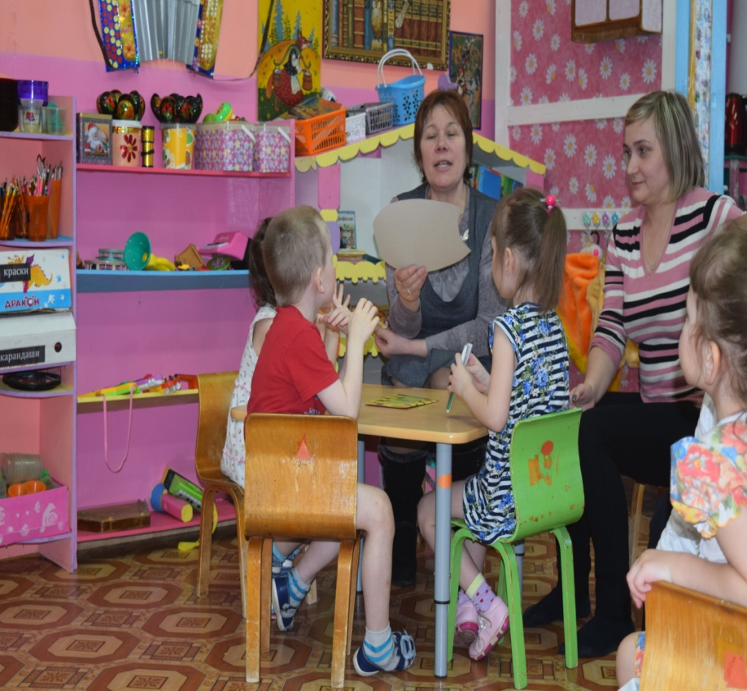
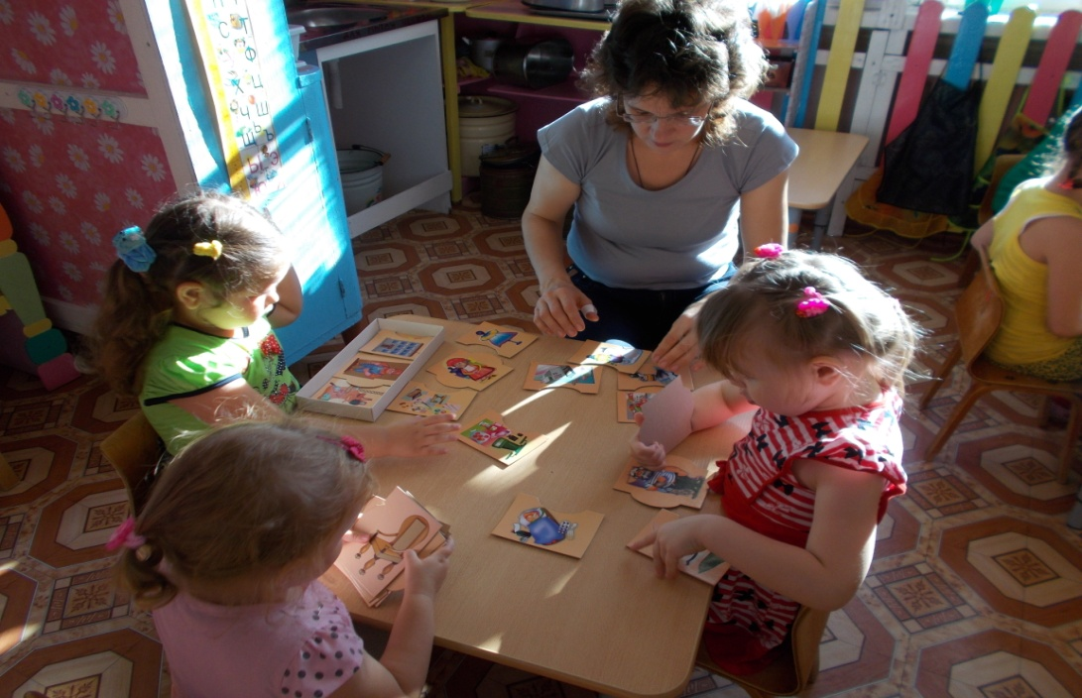
Круглый стол
Нетрадиционные формы взаимодействия:

Slide 19
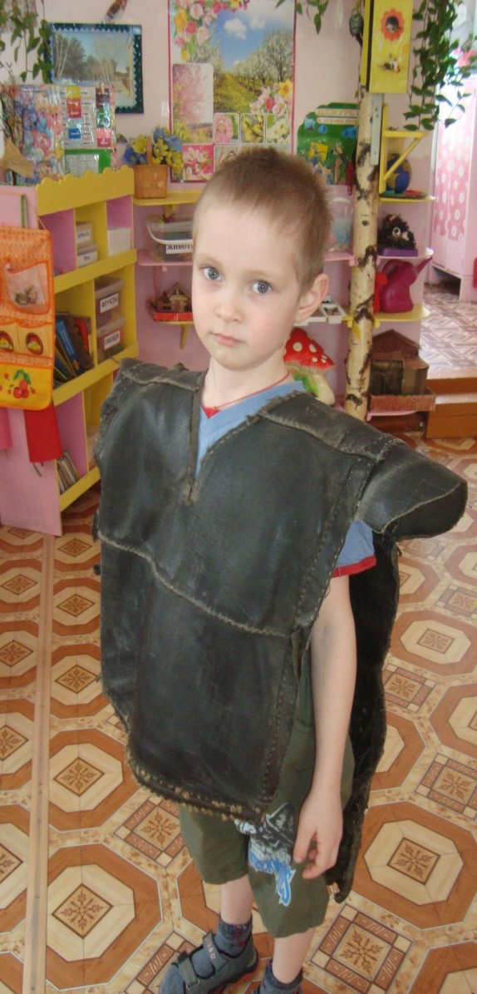
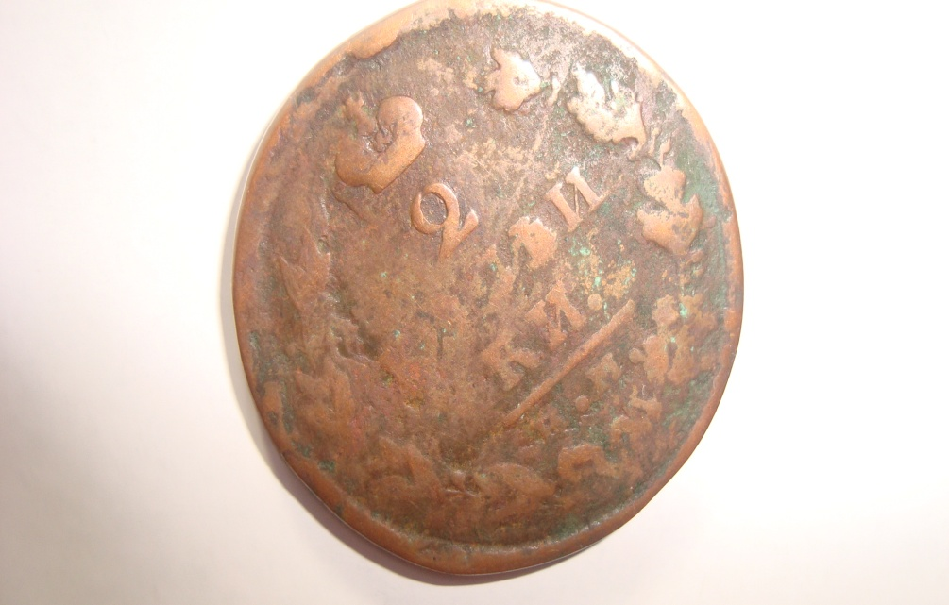
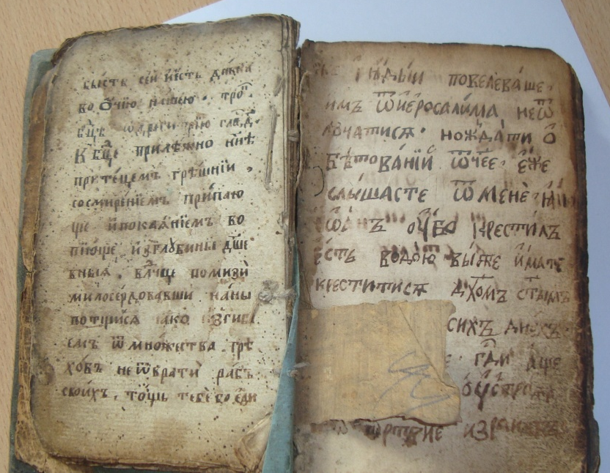
Нетрадиционные формы взаимодействия:
Выставка семейных реликвий.

Slide 20
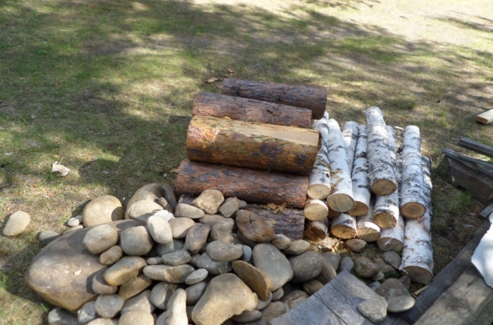
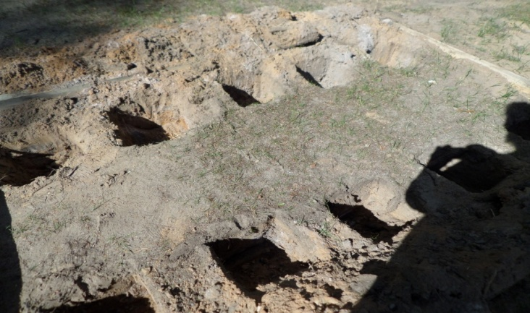
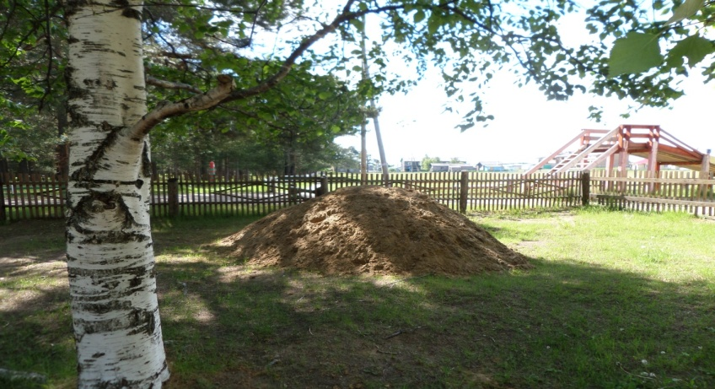
Нетрадиционные формы взаимодействия:
Проведение акций.
Проведение акций
Подготовка к оформлению спортивной площадки

Slide 21
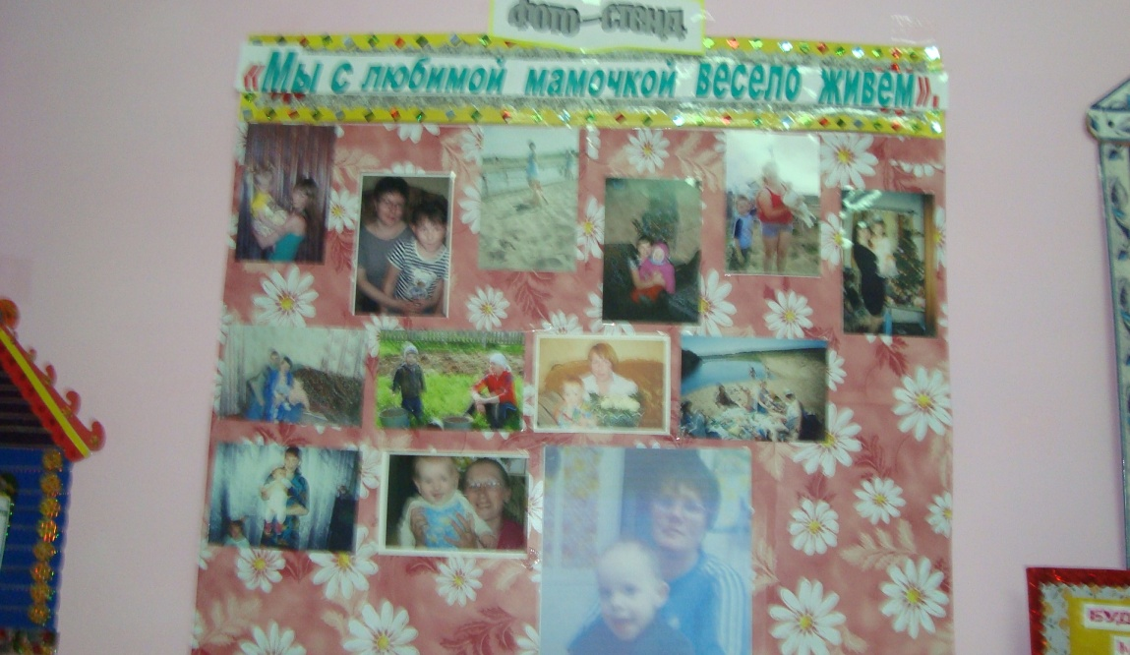
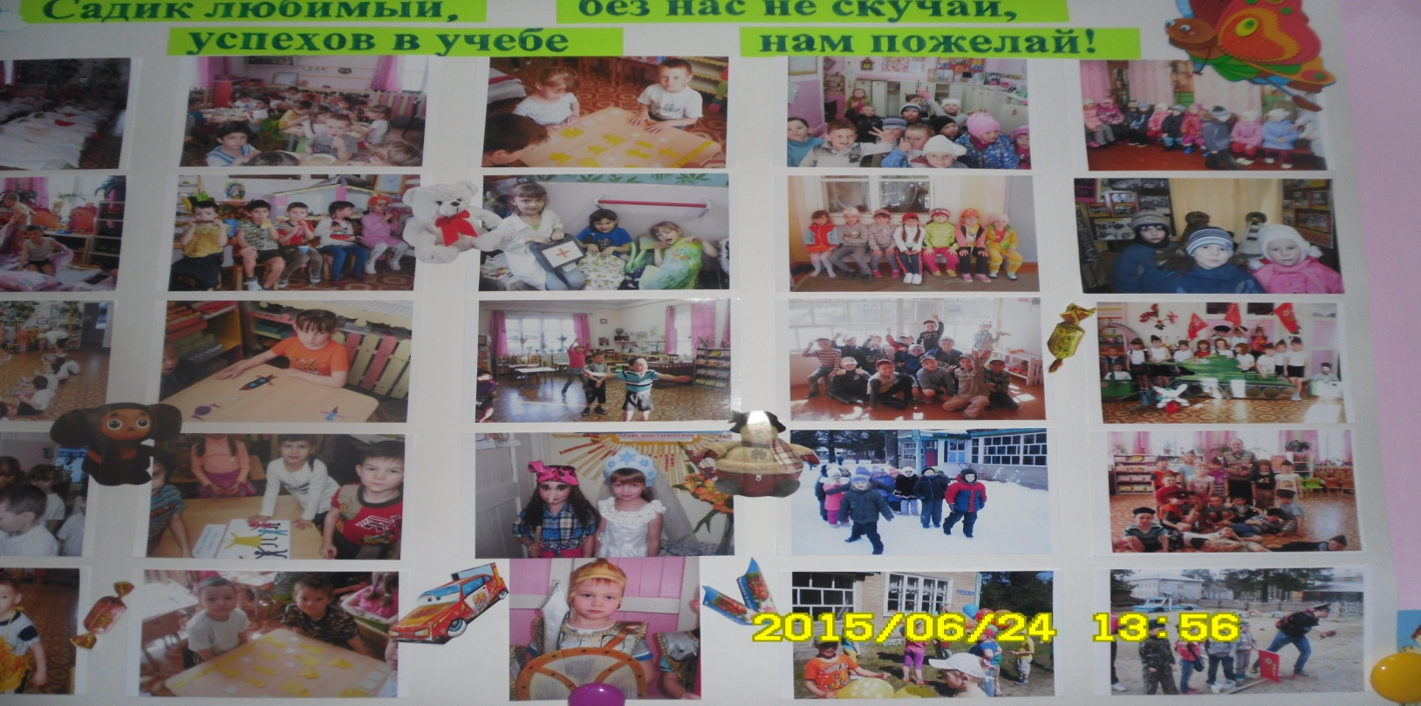
Нетрадиционные формы взаимодействия:
Фотовыставки.

Slide 22
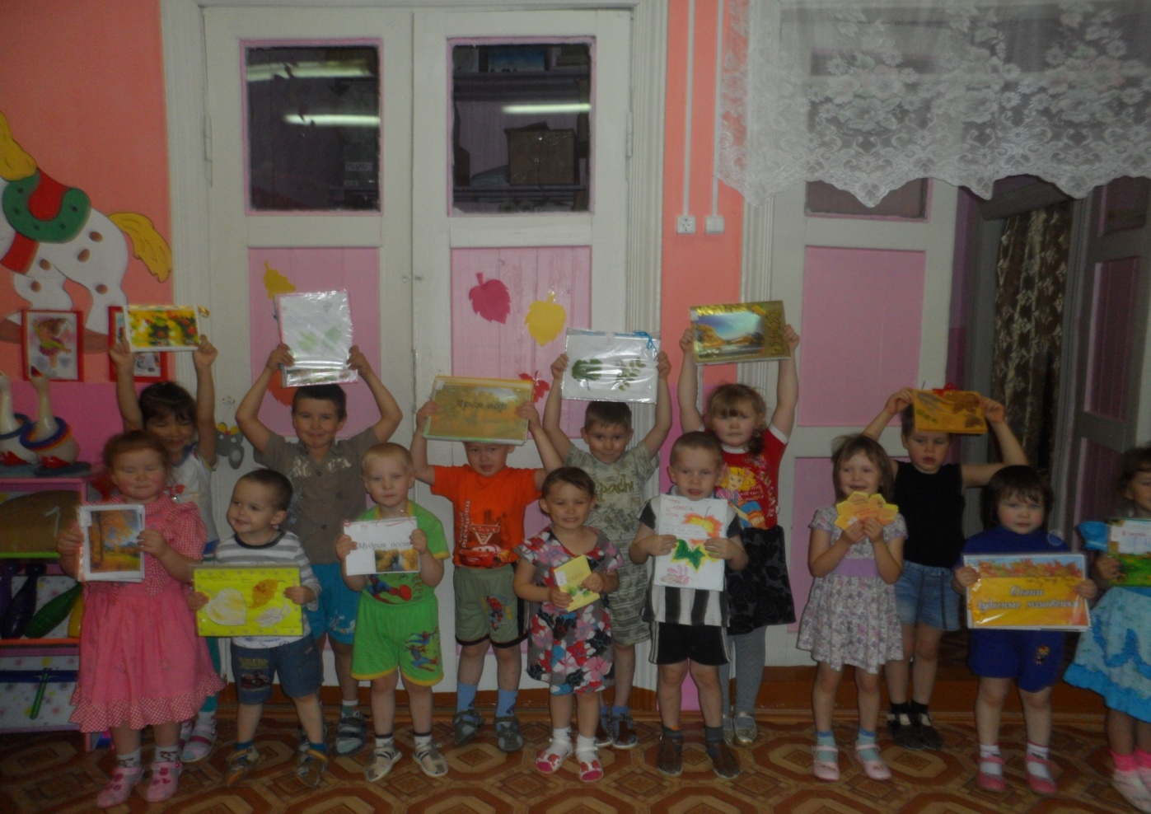
Нетрадиционные формы взаимодействия:
Выпуски семейных газет
и плакатов.
Конкурс - Рассказ, написанный совместно - родитель – ребенок: «Осень».

Slide 23
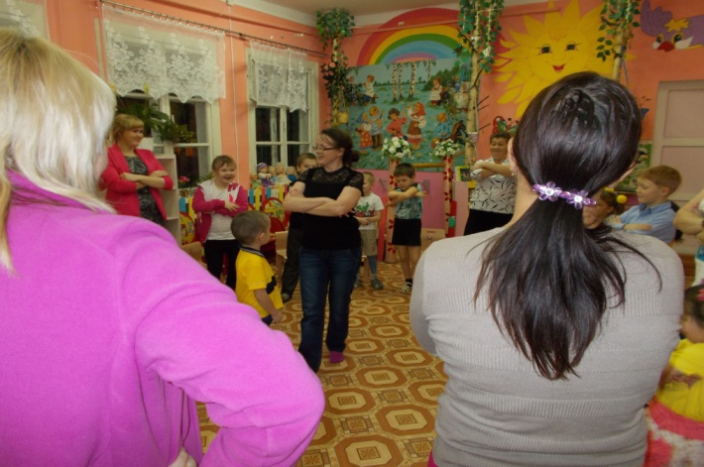
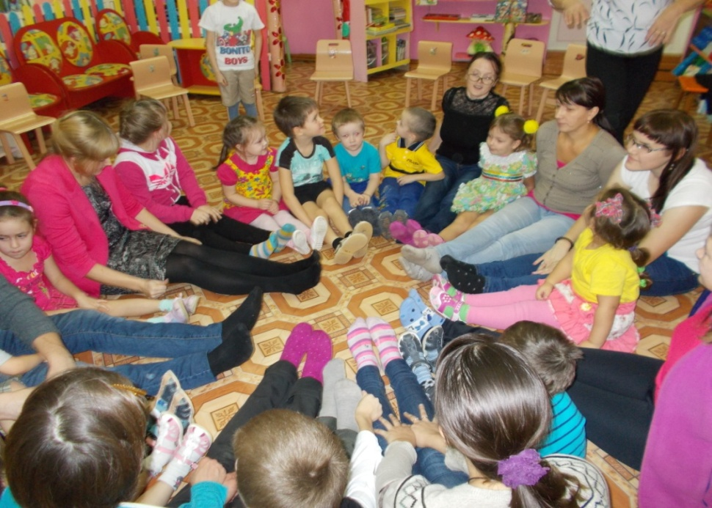
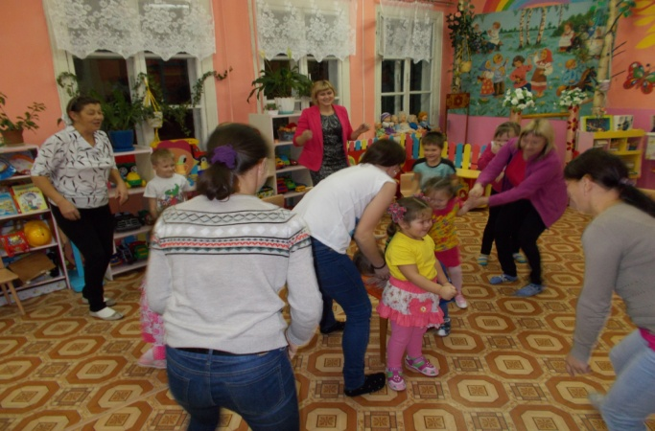
Нетрадиционные формы взаимодействия:
Проведение мастер – классов.
Мамочки знакомят-показывают народные коми игры:

Slide 24
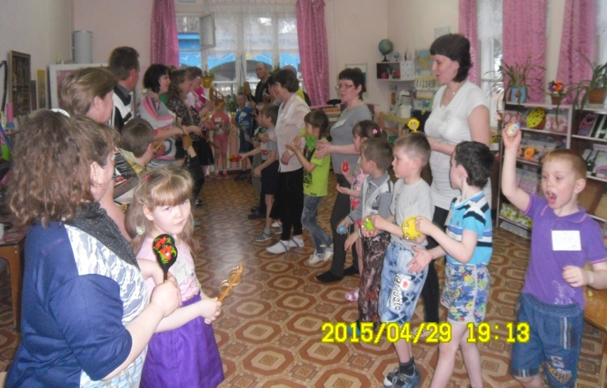
Нетрадиционные формы взаимодействия:
Игры – встречи.

Slide 25
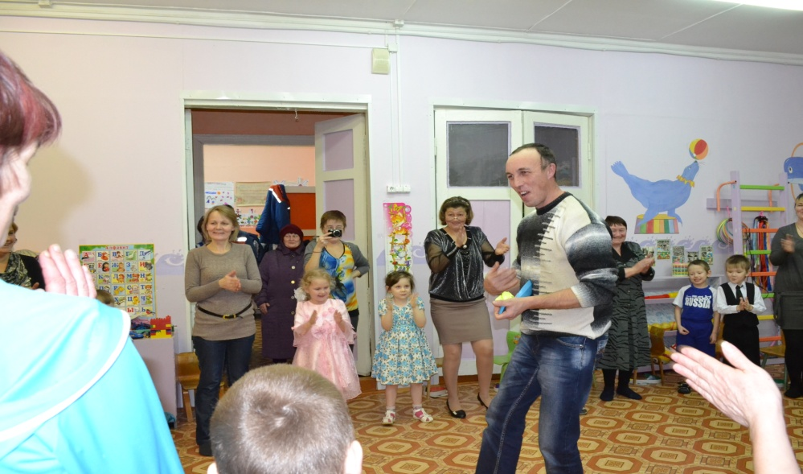
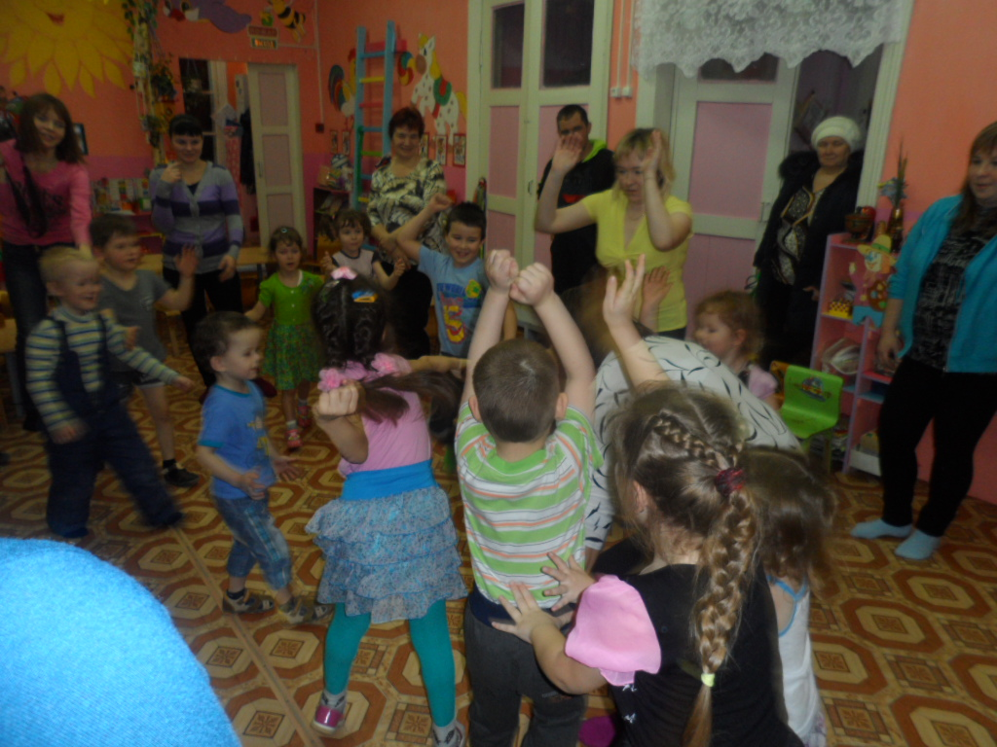
Нетрадиционные формы взаимодействия:
Игры – встречи.

Slide 26
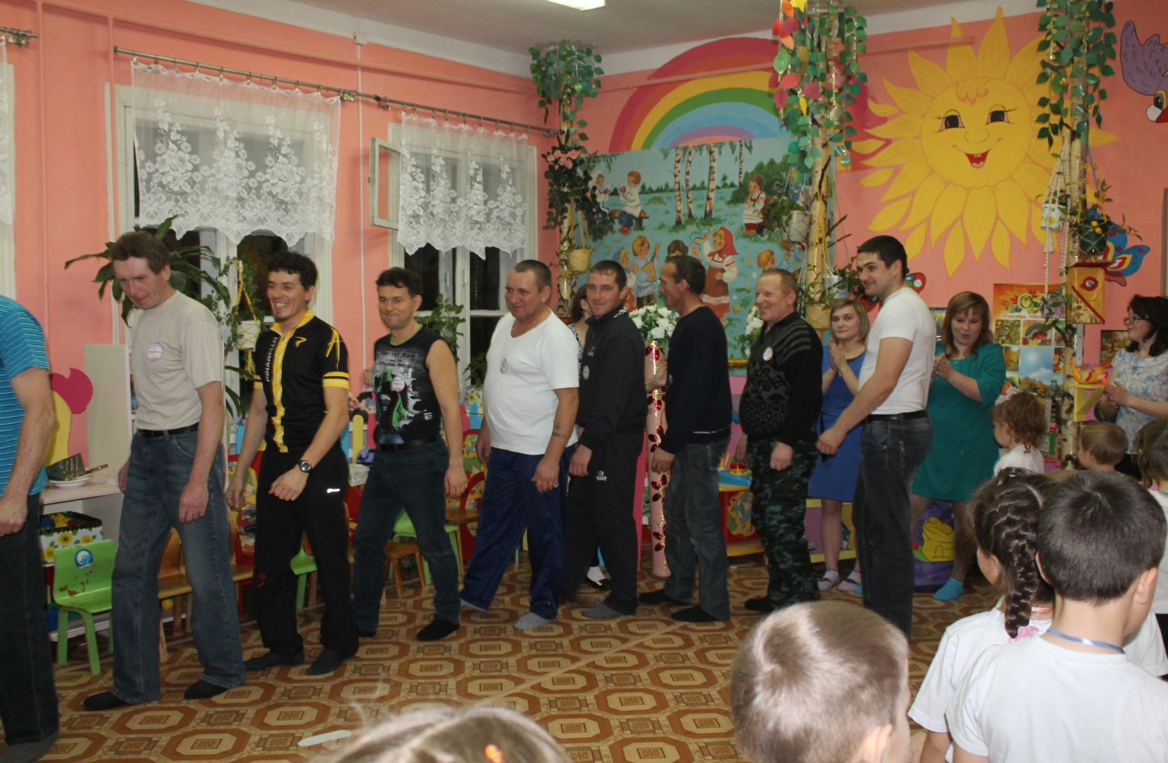
Нетрадиционные формы взаимодействия:
Игры – встречи.
Развлечение ко дню Защитника Отечества
- «Папа может».

Slide 27
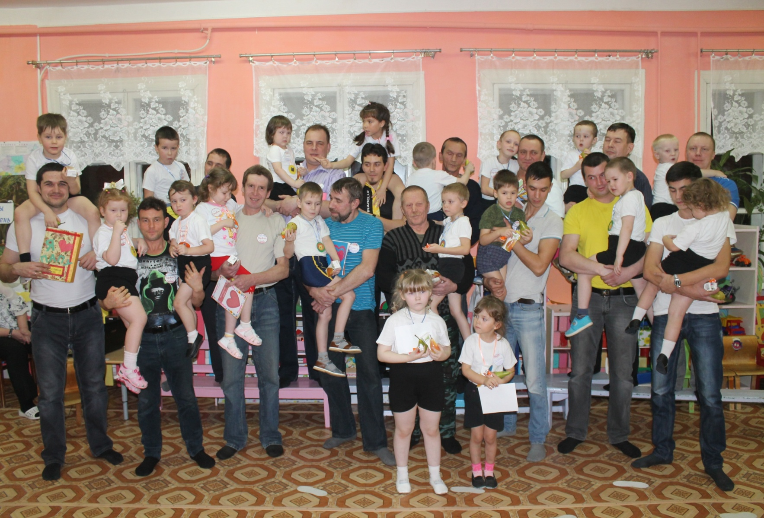
Нетрадиционные формы взаимодействия:
Игры – встречи.
Развлечение ко дню Защитника Отечества
- «Папа может».

Slide 28
– Пригласительные билеты от имени своих детей.
Когда дети сами приглашают родителей на мероприятия пригласительными билетами, сделанными своими руками, родители откликаются чаще, чем написанными объявлениями.

Slide 29
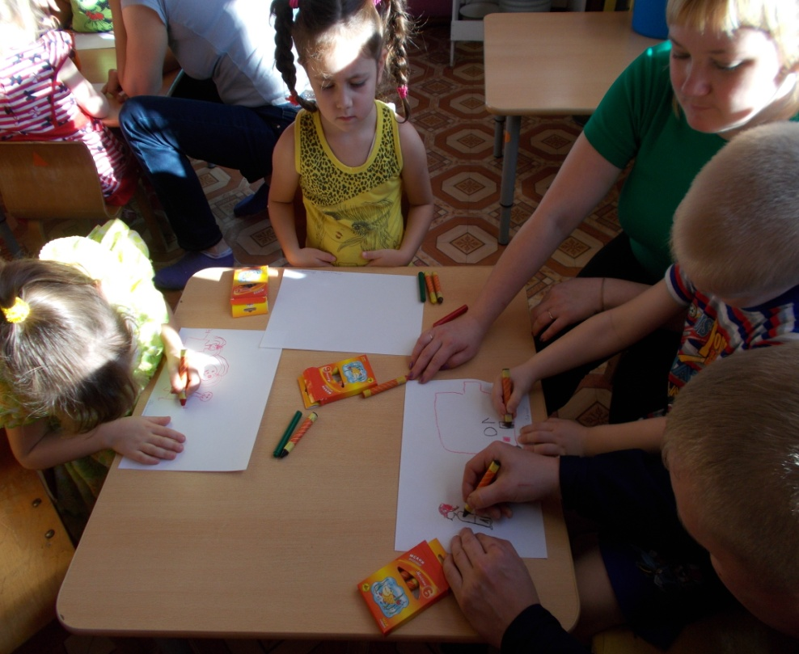
Наблюдение за своими детьми на фоне их сверстников.
Литературный вечер
«Моя большая и малая родина».
Открытое занятие «Профессии
моих родителей».

Slide 30
Причастность к «общественной жизни» своих детей.
Музыкально – литературный вечер «Менам муса Помӧсдἰн».
Вечер памяти «9 мая».

Slide 31
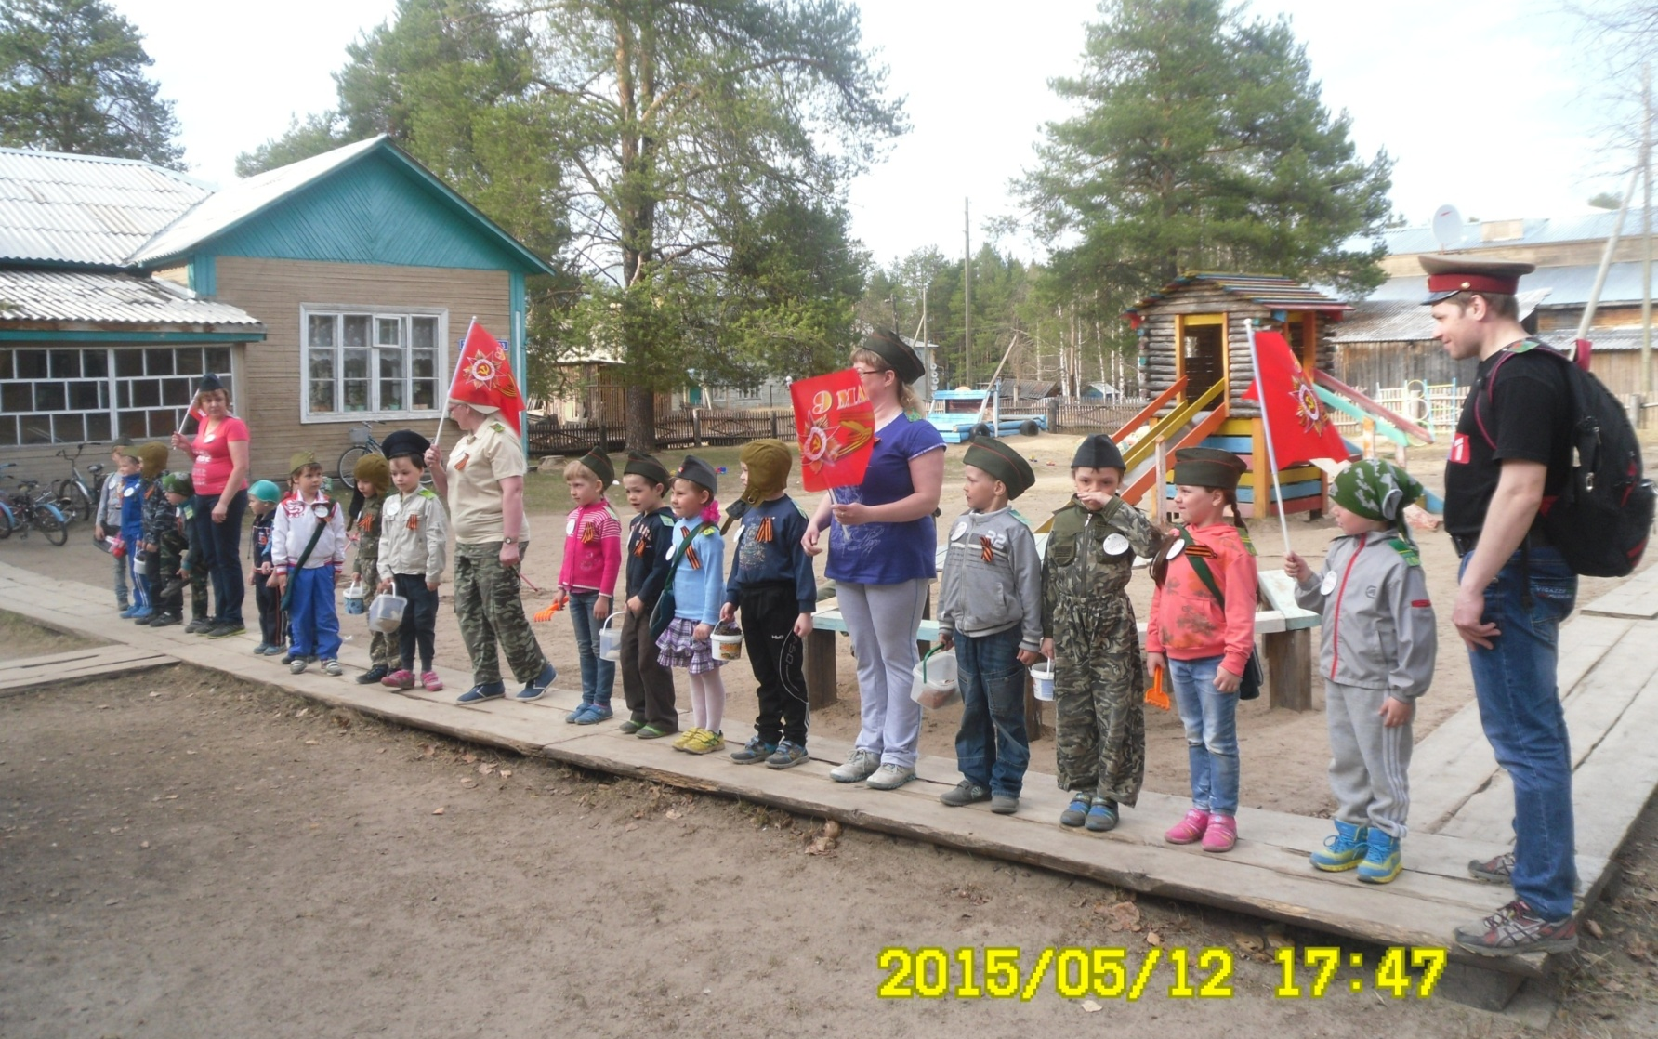
Причастность к «общественной жизни» своих детей.
Проект «9 мая» – ЗАРНИЦА.

Slide 32
,
Высокая оценка достижений своего ребенка, гордость за него
Воспитанники нашей группы заняли 2 место в районном экологическом конкурсе «Юные друзья природы».

Slide 33
Глубокое понимание образовательного процесса, возможных сложностей, с которыми связано обучение.
Родительское собрание (Показ родителями сказки «Репка»).

Slide 34
Применение родителями методов и приемов обучения в домашних условиях.
Совместная работа детей и родителей к заключительному занятию по проекту «Моя семья – моя крепость».

Slide 35
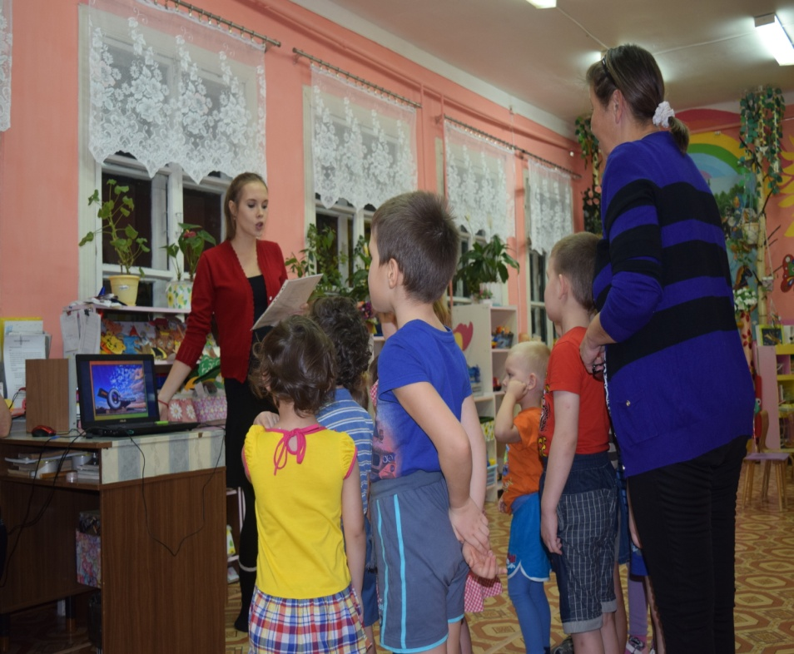
Нетрадиционные формы взаимодействия:
Совместные прогулки
и экскурсии
Путешествие по городам Коми республики

Slide 36
Проявление себя в другой сфере деятельности.
Спортивный праздник «Мы – будущие олимпийцы Республики Коми».

Slide 37
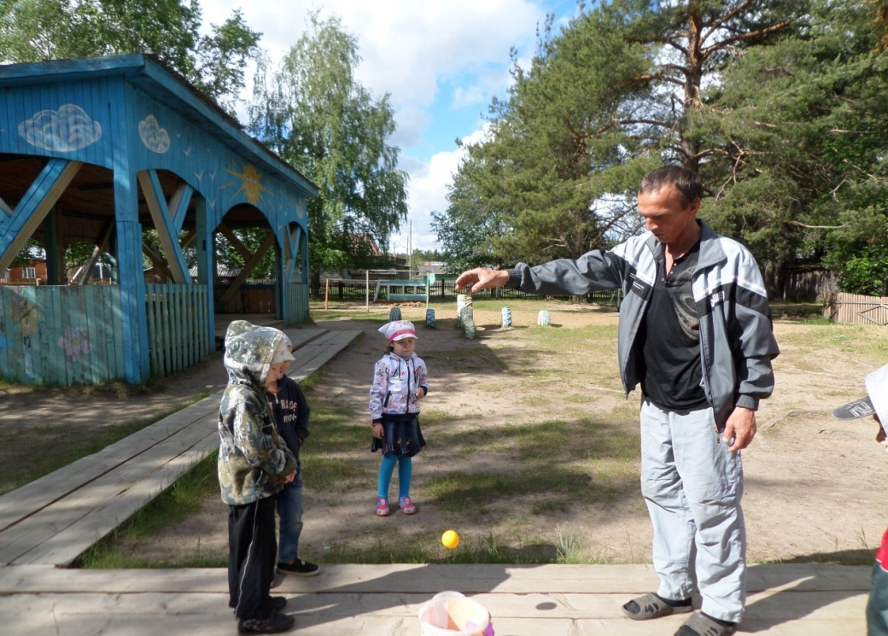
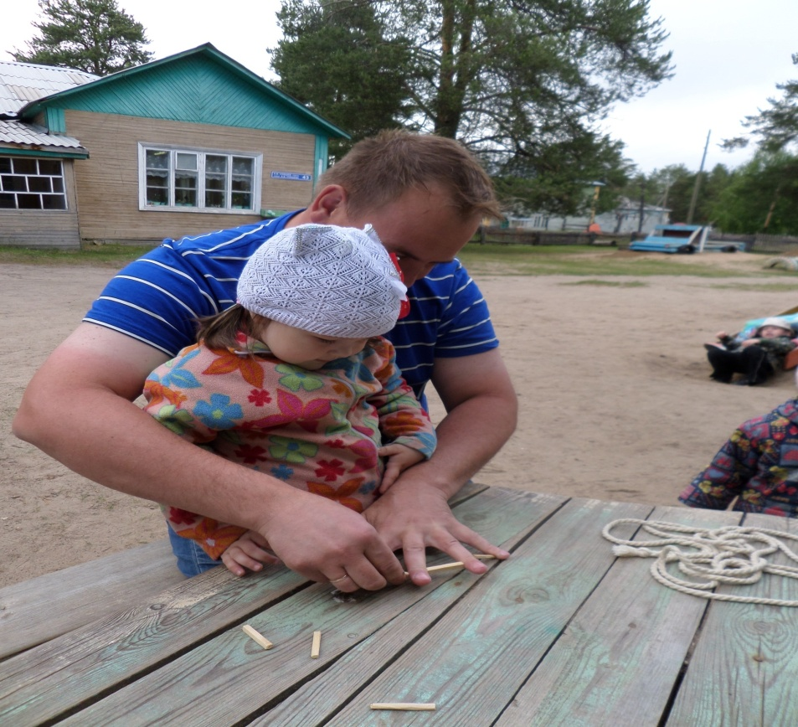
Проявление себя в другой сфере деятельности.
День здоровья

Slide 38
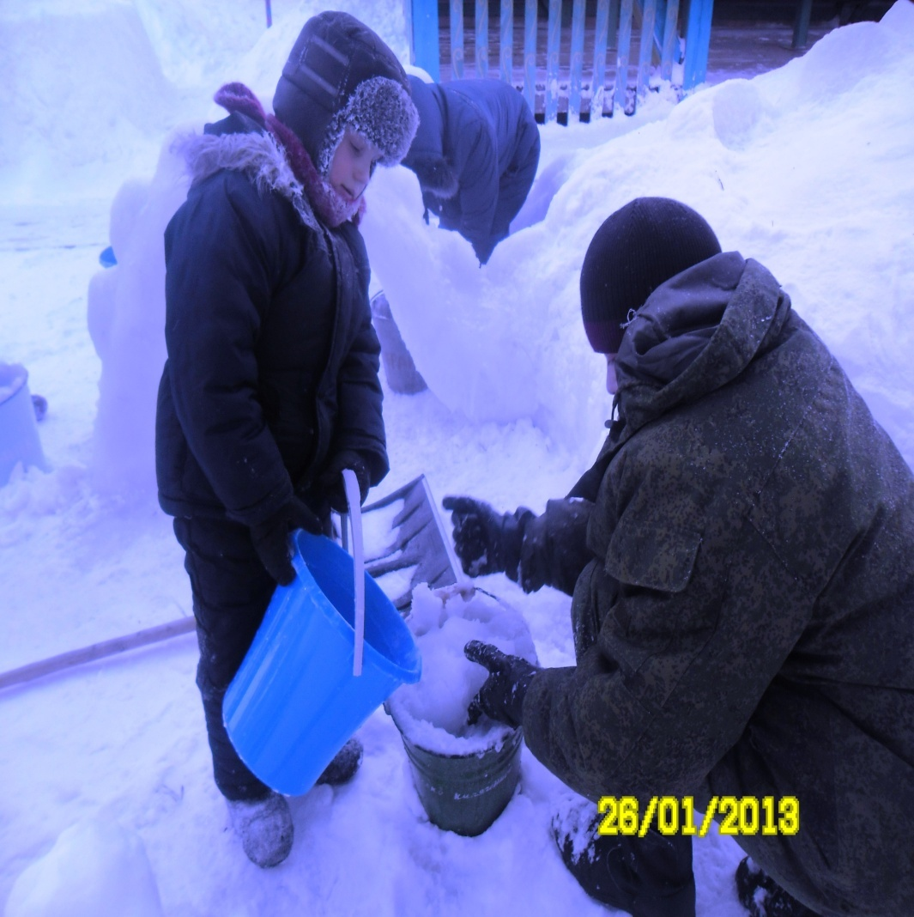
Проявление себя в другой сфере деятельности.
Конкурс снежных фигур

Slide 39
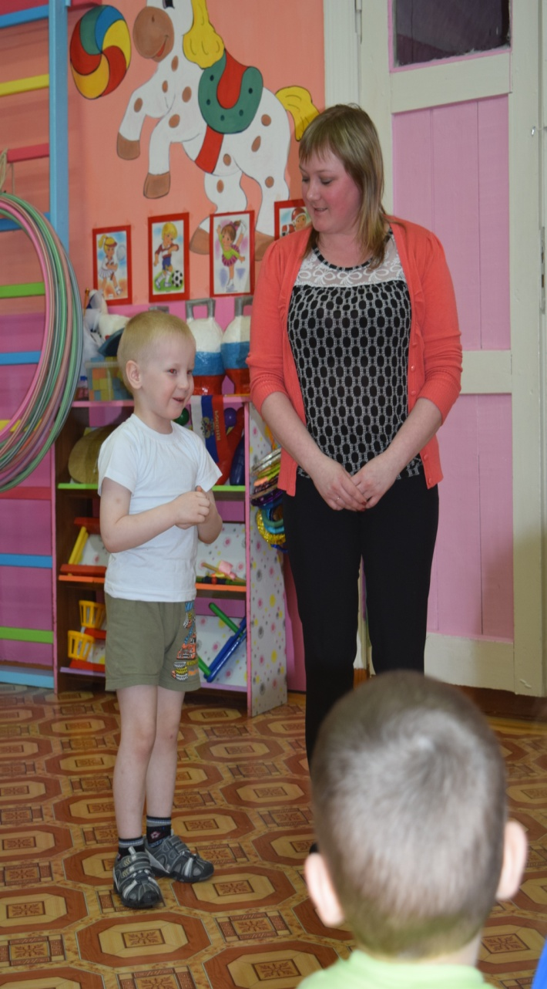
Нетрадиционные формы взаимодействия: Родительские и педагогические чтения.

Slide 40
Источники
1.Основная образовательная программа дошкольного образования.
«ОТ РОЖДЕНИЯ ДО ШКОЛЫ» под редакцией: Н. Е. Вераксы;
Т. С. Комарова; М. А. Васильева. МОЗАИКА – СИНТЕЗ Москва 2016.
2. Работа с родителями. Л. В. Михайлова – Сибирская. Москва «Просвещение» 2015.
3.Воспитание и обучение в старшей группе детского сада.
О. А. Соломенникова. Моска МОЗАИКА – СИНТЕЗ 2006.
4.Рамки - Стили для программы Adobe Photoshop:
http://www.photoshop-master.ru/adds.php?rub=15
Автор: Ранько Елена Алексеевна
5. Фото из личного архива воспитателя
6. Свободные ресурсы Интернета.

